Slide 1
一例心脏移植术后肺部感染患者的诊疗 病例汇报

Slide 2
目录
01
病史简介
02
辅助检查
03
术后
04
小结

Slide 3
病史简介
一般情况：
患者陈XX，男，61岁
病例特点：
主诉：反复活动后气促3个月
现病史：患者于3个月前无明显诱因出现活动后气促，休息后可缓解。1周前患者症状加重，出现夜间阵发性呼吸困难，遂就诊于我院，检查示：检查意见:室间隔缺损修补+右冠窦窦瘤切除+主动脉瓣置换术后，主动脉瓣人工机械瓣功能良好 CRTD植入术后 双房、左室扩大，左室收缩功能明显减低 重度二尖瓣返流 重度三尖瓣返流 重度肺动脉瓣返流，现为进一步治疗收住我科。起病以来，患者精神好，睡眠好，食欲正常，二便正常，体力、体重无明显变化。
既往史、个人史
有高血压病史；于2004年行室间隔缺损修补+右冠窦窦瘤切除+主动脉瓣置换术；于2015年行CRTD置入术。

Slide 4
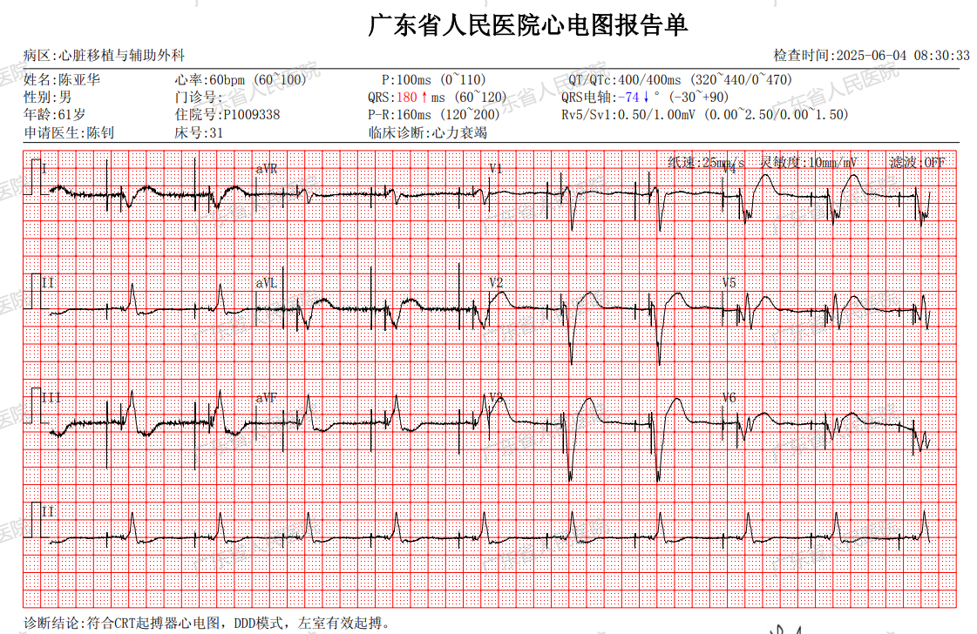
辅助检查
术前心电图(2025-06-04)：

Slide 5
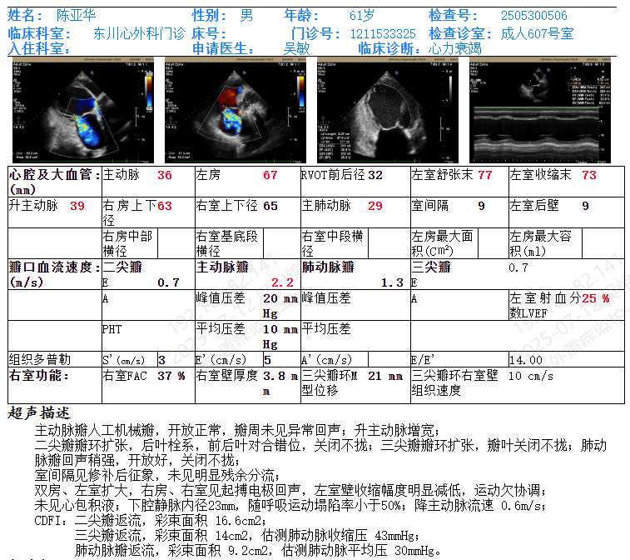
辅助检查
术前心脏US (2025-05-30)
室间隔缺损修补+右冠窦窦瘤切除+主动脉瓣置换术后，主动脉瓣人工机械瓣功能良好
CRTD植入术后
双房、左室扩大，左室收缩功能明显减低
重度二尖瓣返流
重度三尖瓣返流
重度肺动脉瓣返流
轻度肺高压
升主动脉增宽

Slide 6
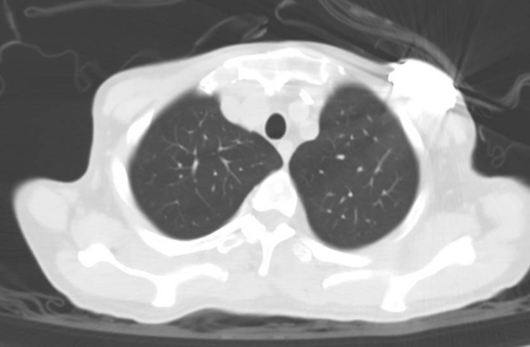
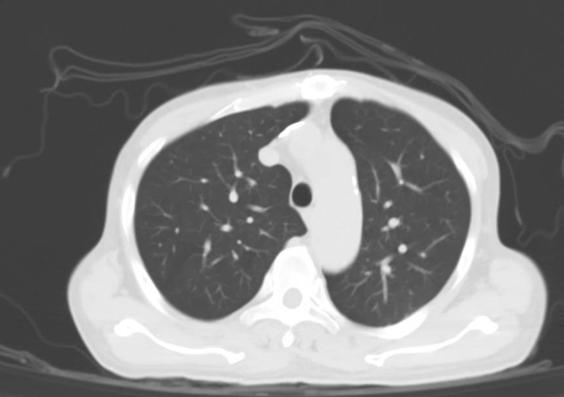
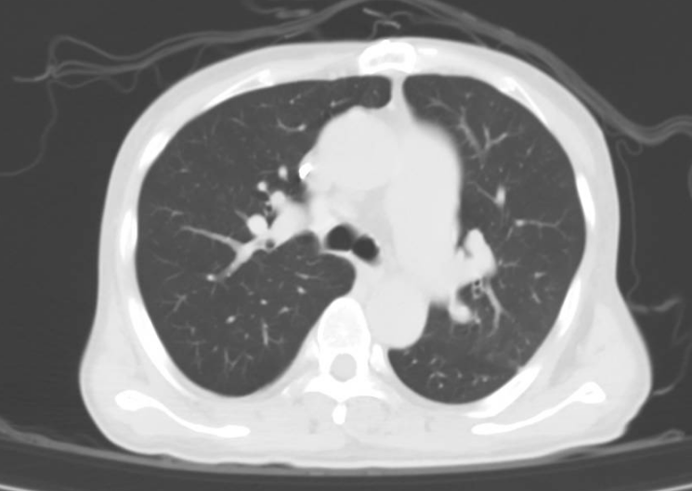
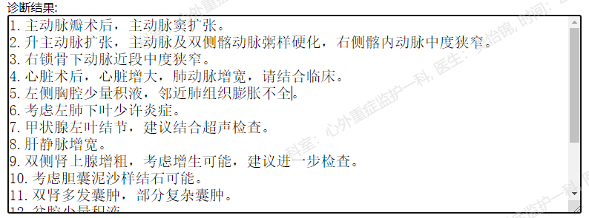
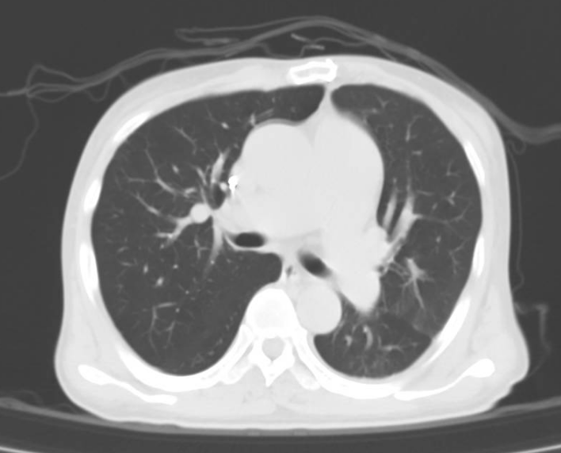
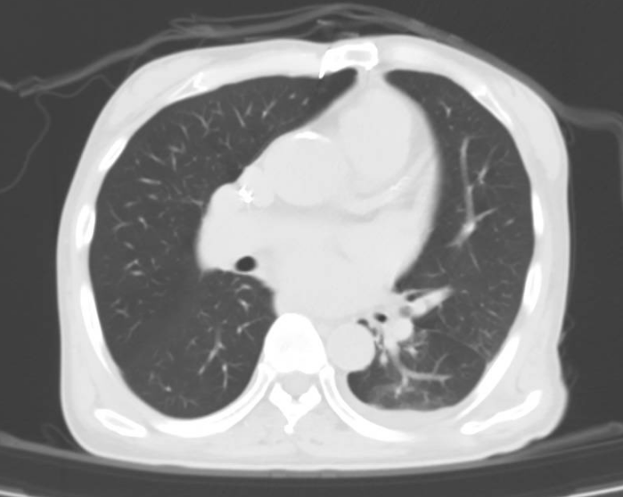
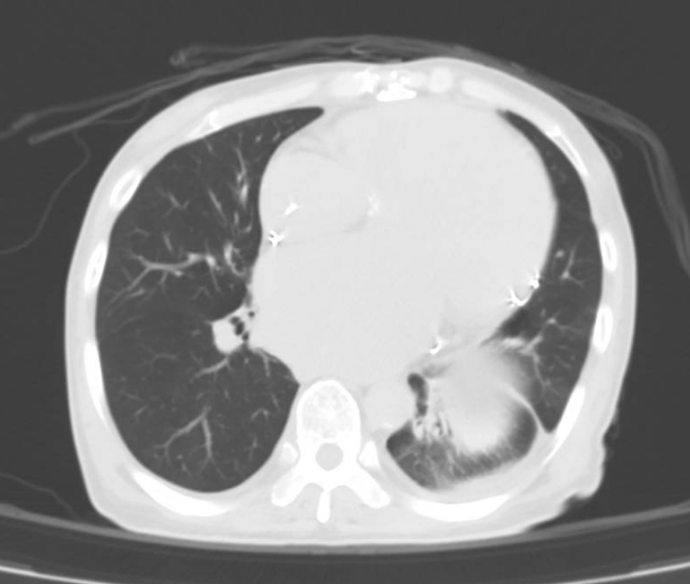
辅助检查
主动脉全程CTA（2025-06-05）：

Slide 7
术前诊断
心力衰竭
扩张型心肌病
室间隔缺损修补术后
主动脉瓣机械瓣置换状态

Slide 8
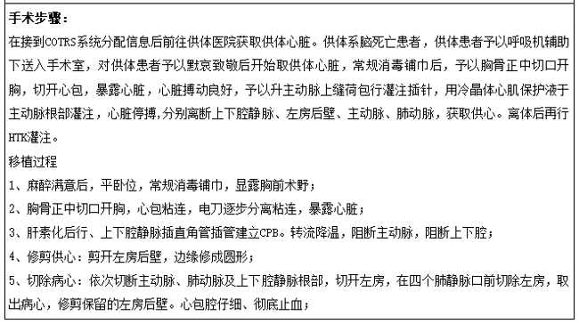
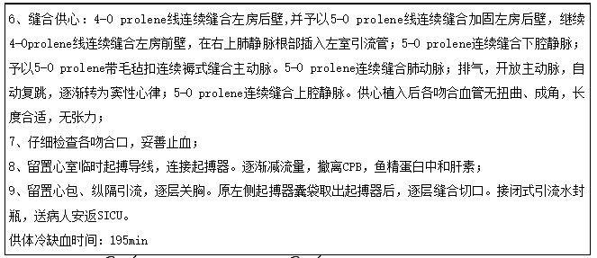
手术记录2025.06.17

Slide 9
术后情况——早期
D1（06.18）：清醒，血流动力学稳定，撤离呼吸机
抗感染方案：舒普深+康替唑胺+伏立康唑
1
D2-D5（06.19-06.22）：少尿，肌酐进行性升高，CRRT，继续抗排斥、抗感染治疗；漂浮导管：高排低阻改变（CO 5~6L/min，SVRI 1500~1900）；血管活性药物：去甲肾上腺素0.04~0.1ug/kg/min，去氧肾上腺素 0.5ug/kg/min。
2

Slide 10
术后情况——感染性休克
D6-D7(06.22-6.24):
间断烦躁,吞咽呛咳,咳痰能力差,氧合一般,纤支镜肺泡灌洗。
D8(06.25)：
呼吸衰竭：氧合指数进一步降低，气管插管、呼吸机辅助呼吸，纤支镜肺泡灌洗吸痰术；
感染性休克：去甲肾上腺素 0.05-0.2μg/kg/min、去氧肾上腺素 0.5-1.5μg/kg/min维持
抗感染：头孢他啶阿维巴坦，痰、血NGS
容量复苏
D9(06.26):
大剂量血管活性药物
抗感染：多黏菌素E甲磺酸钠
容量复苏
01
02
03

Slide 11
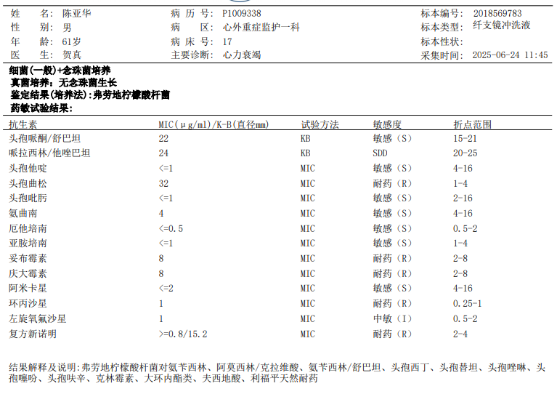
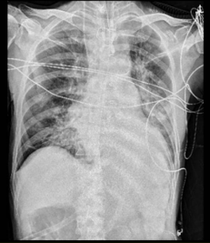
病原学结果06.25痰培养
病原学 ≠ 临床表现

Slide 12
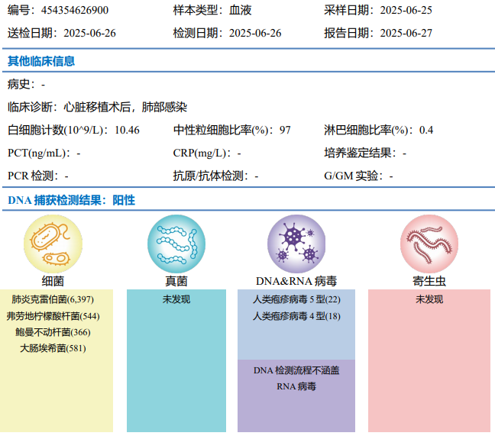
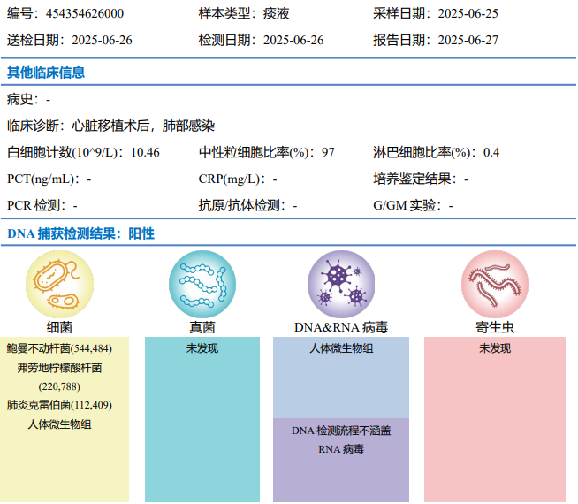
病原学结果06.27NGS

Slide 13
感染性休克——鲍曼不动杆菌为主的多重肺部感染
06.27常规抗感染药物效果差，加用舒巴坦钠度洛巴坦钠2g q8h vd
头孢他啶阿维巴坦→美罗培南 2g q8h 持续泵入
免疫球蛋白冲击
容量复苏
日期 | 6.25 | 6.26 | 6.27 | 6.28 | 6.29 | 6.30 | 7.1 | 7.2 | 总计
入量 | 3164 | 2900 | 2339 | 2066 | 3310 | 3374 | 3597 | 4829
出量 | 960 | 1740 | 1310 | 1020 | 1235 | 1620 | 1700 | 2780
平衡 | +2200 | +1160 | +1029 | +1046 | +2075 | +1754 | +1897 | +2049 | +13210

Slide 14
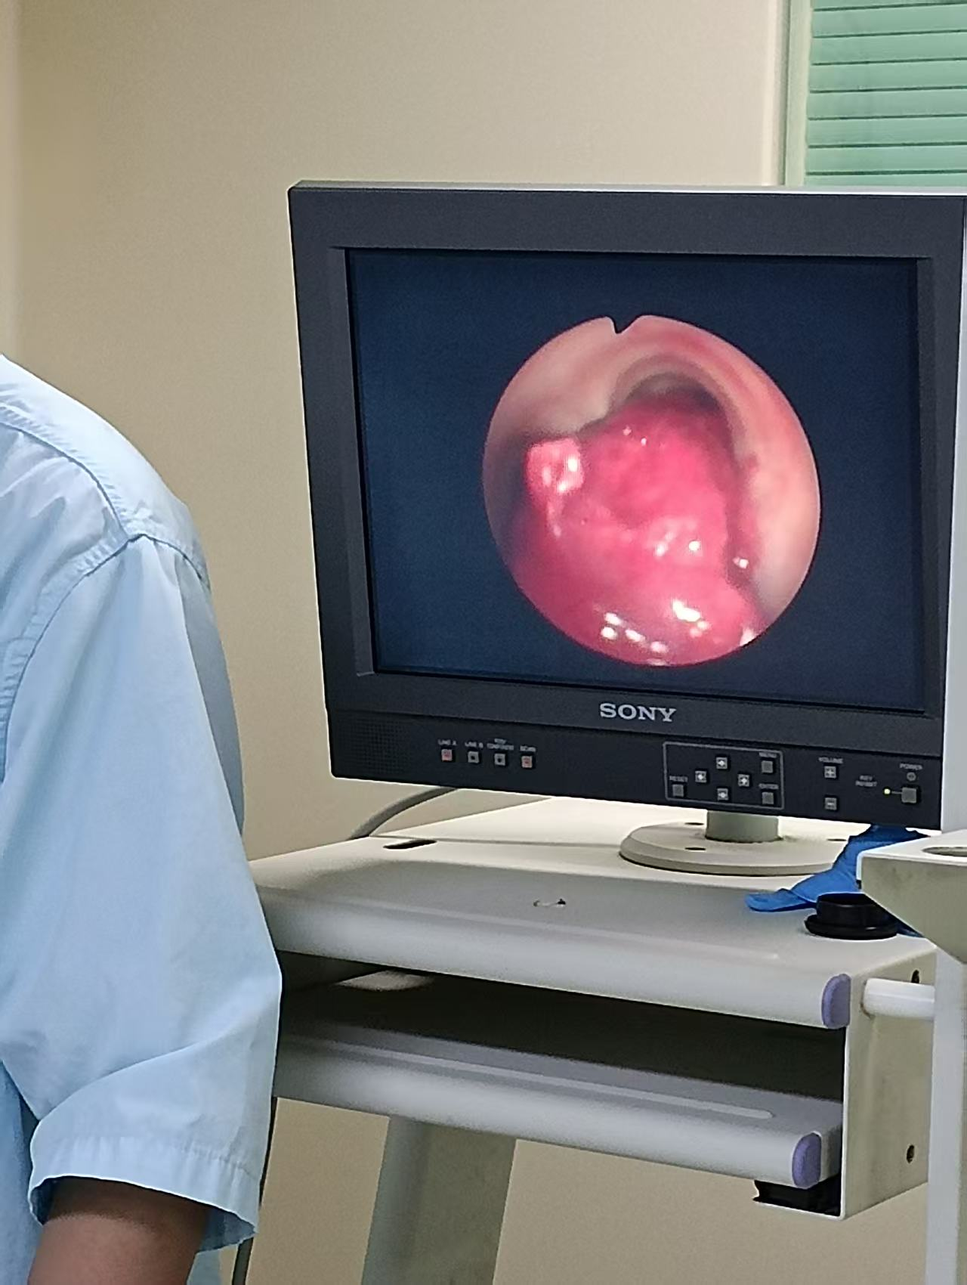
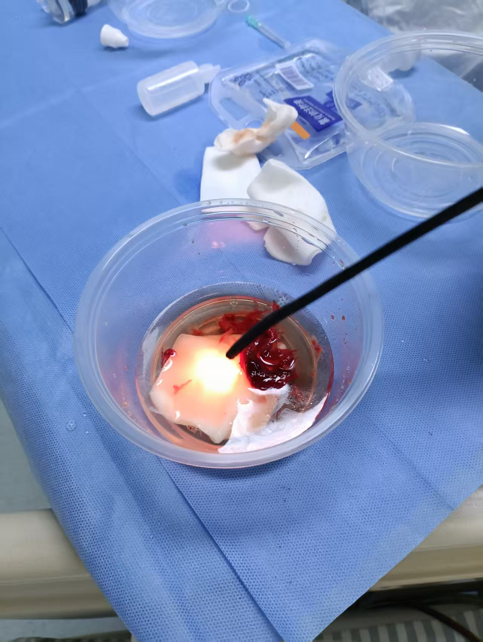
感染性休克纠正——气道出血
7.2 循环趋于稳定：去甲肾上腺素 0.3-0.04μg/kg/min、去氧肾上腺素 1.5-DC；
纤支镜下血栓清除，垂体后叶素1u/h止血，凝血酶散局部喷洒；
鼻腔出血：填塞止血
加用更昔洛韦250mg qd抗病毒
输注血小板、血浆

Slide 15
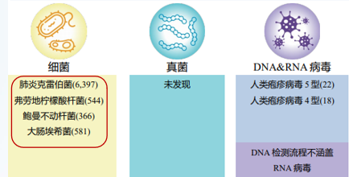
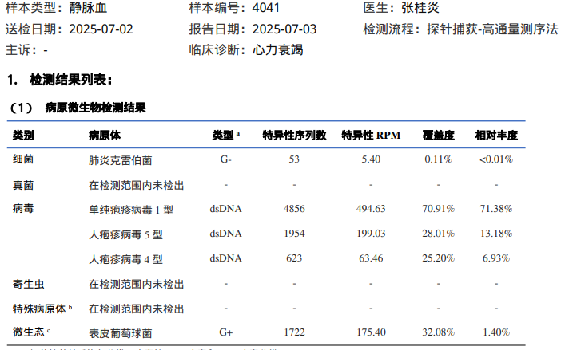
复查病原学结果tNGS
7.3血tNGS
6.27血NGS

Slide 16
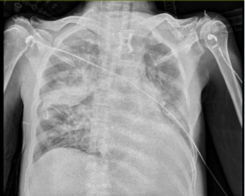
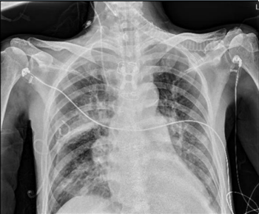
再次脱机
7.3 DR
7.8 DR
7.3更昔洛韦250mg q12h
容量负平衡
间断行纤支镜检查清理陈旧性血痰
7.9撤离呼吸机
循环波动：去甲肾上腺素 0.04-0.1μg/kg/min
加用头孢他啶阿维巴坦钠针(思福妥) (2.5g) q8h
日期 | 7.3 | 7.4 | 7.5 | 7.6 | 7.7 | 7.8 | 7.9
入量 | 3968 | 3806 | 2892 | 2875 | 3068 | 2367 | 2959
出量 | 3060 | 3230 | 3340 | 3900 | 3900 | 1345 | 1400
平衡 | +908 | -576 | -448 | -1025 | -832 | +1022 | +1559

Slide 17
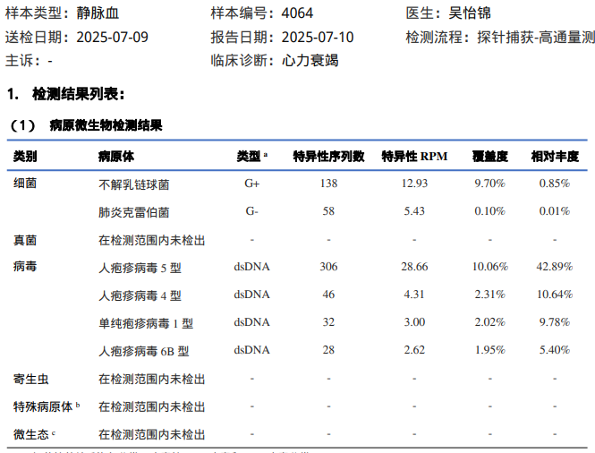
第三次复查病原学结果tNGS
7.3血tNGS
7.10血tNGS

Slide 18
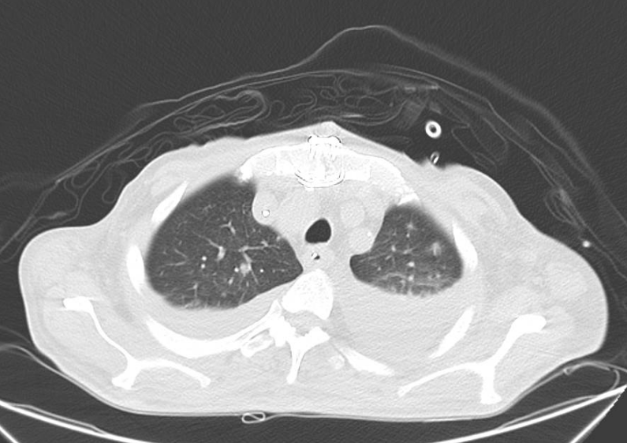
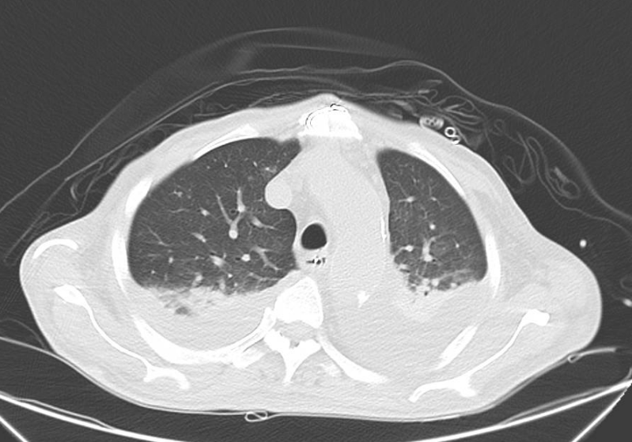
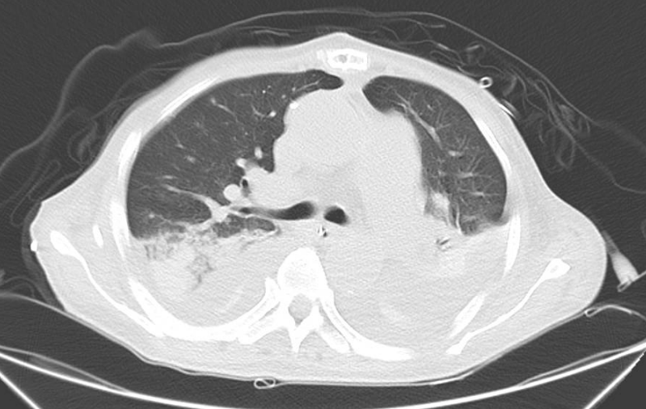
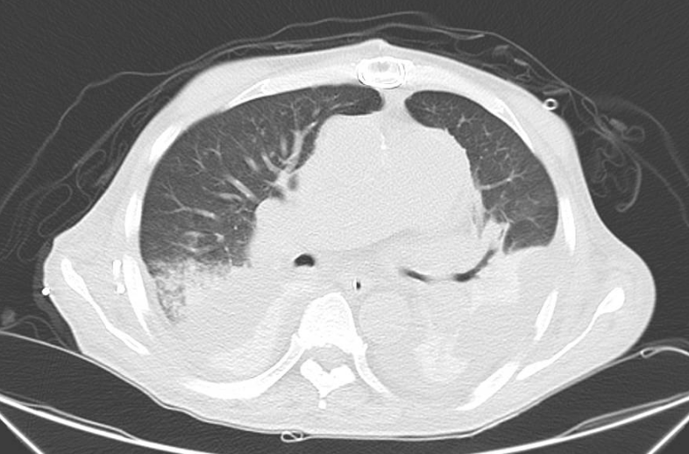
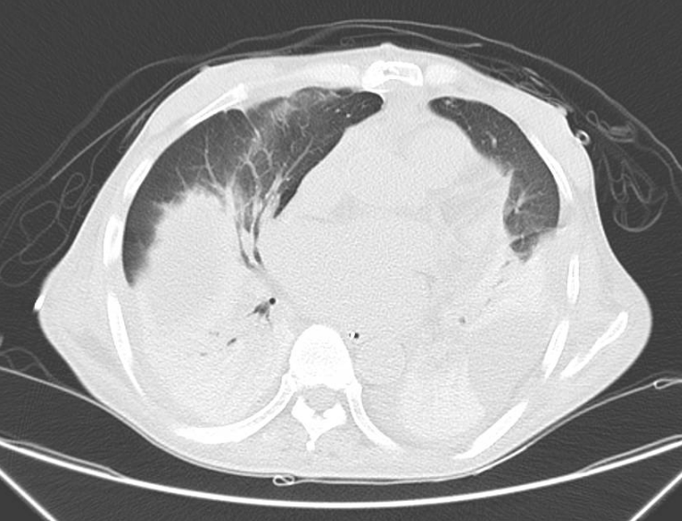
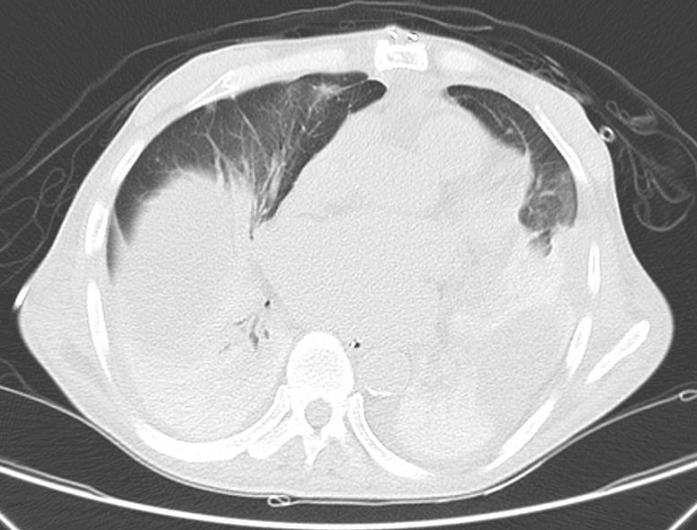
07-11复查胸部CT：
1.双肺多发病灶及部分小叶间隔增厚，结合临床考虑心功能不全，肺水肿，不除外同时合并肺内感染可能。
2.双侧可见少量胸腔积液并双肺背侧部分膨胀不全、实变，较前增多。
3.扫及腹水。

Slide 19
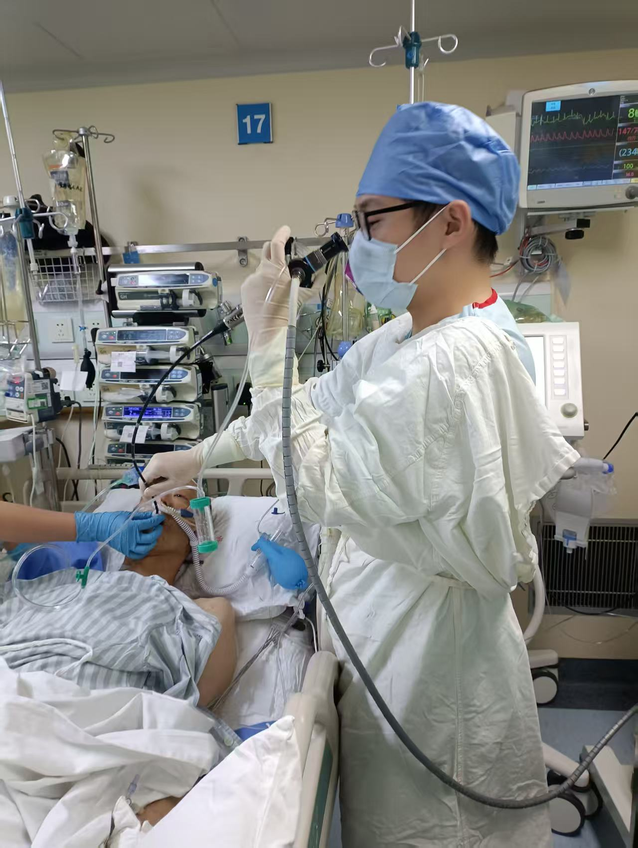
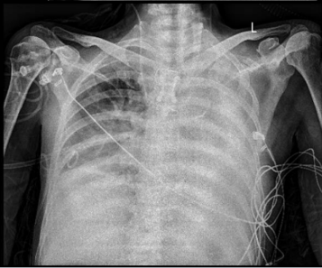
肺不张
7.12 DR
7.10停用多粘菌素E
康替唑胺→万古霉素500mg q12h
更昔洛韦250mg qd
间断行纤支镜肺泡灌洗吸痰术

Slide 20
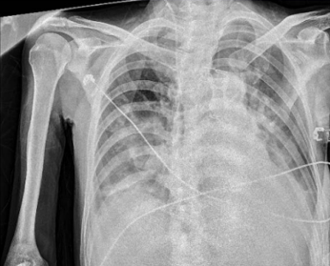
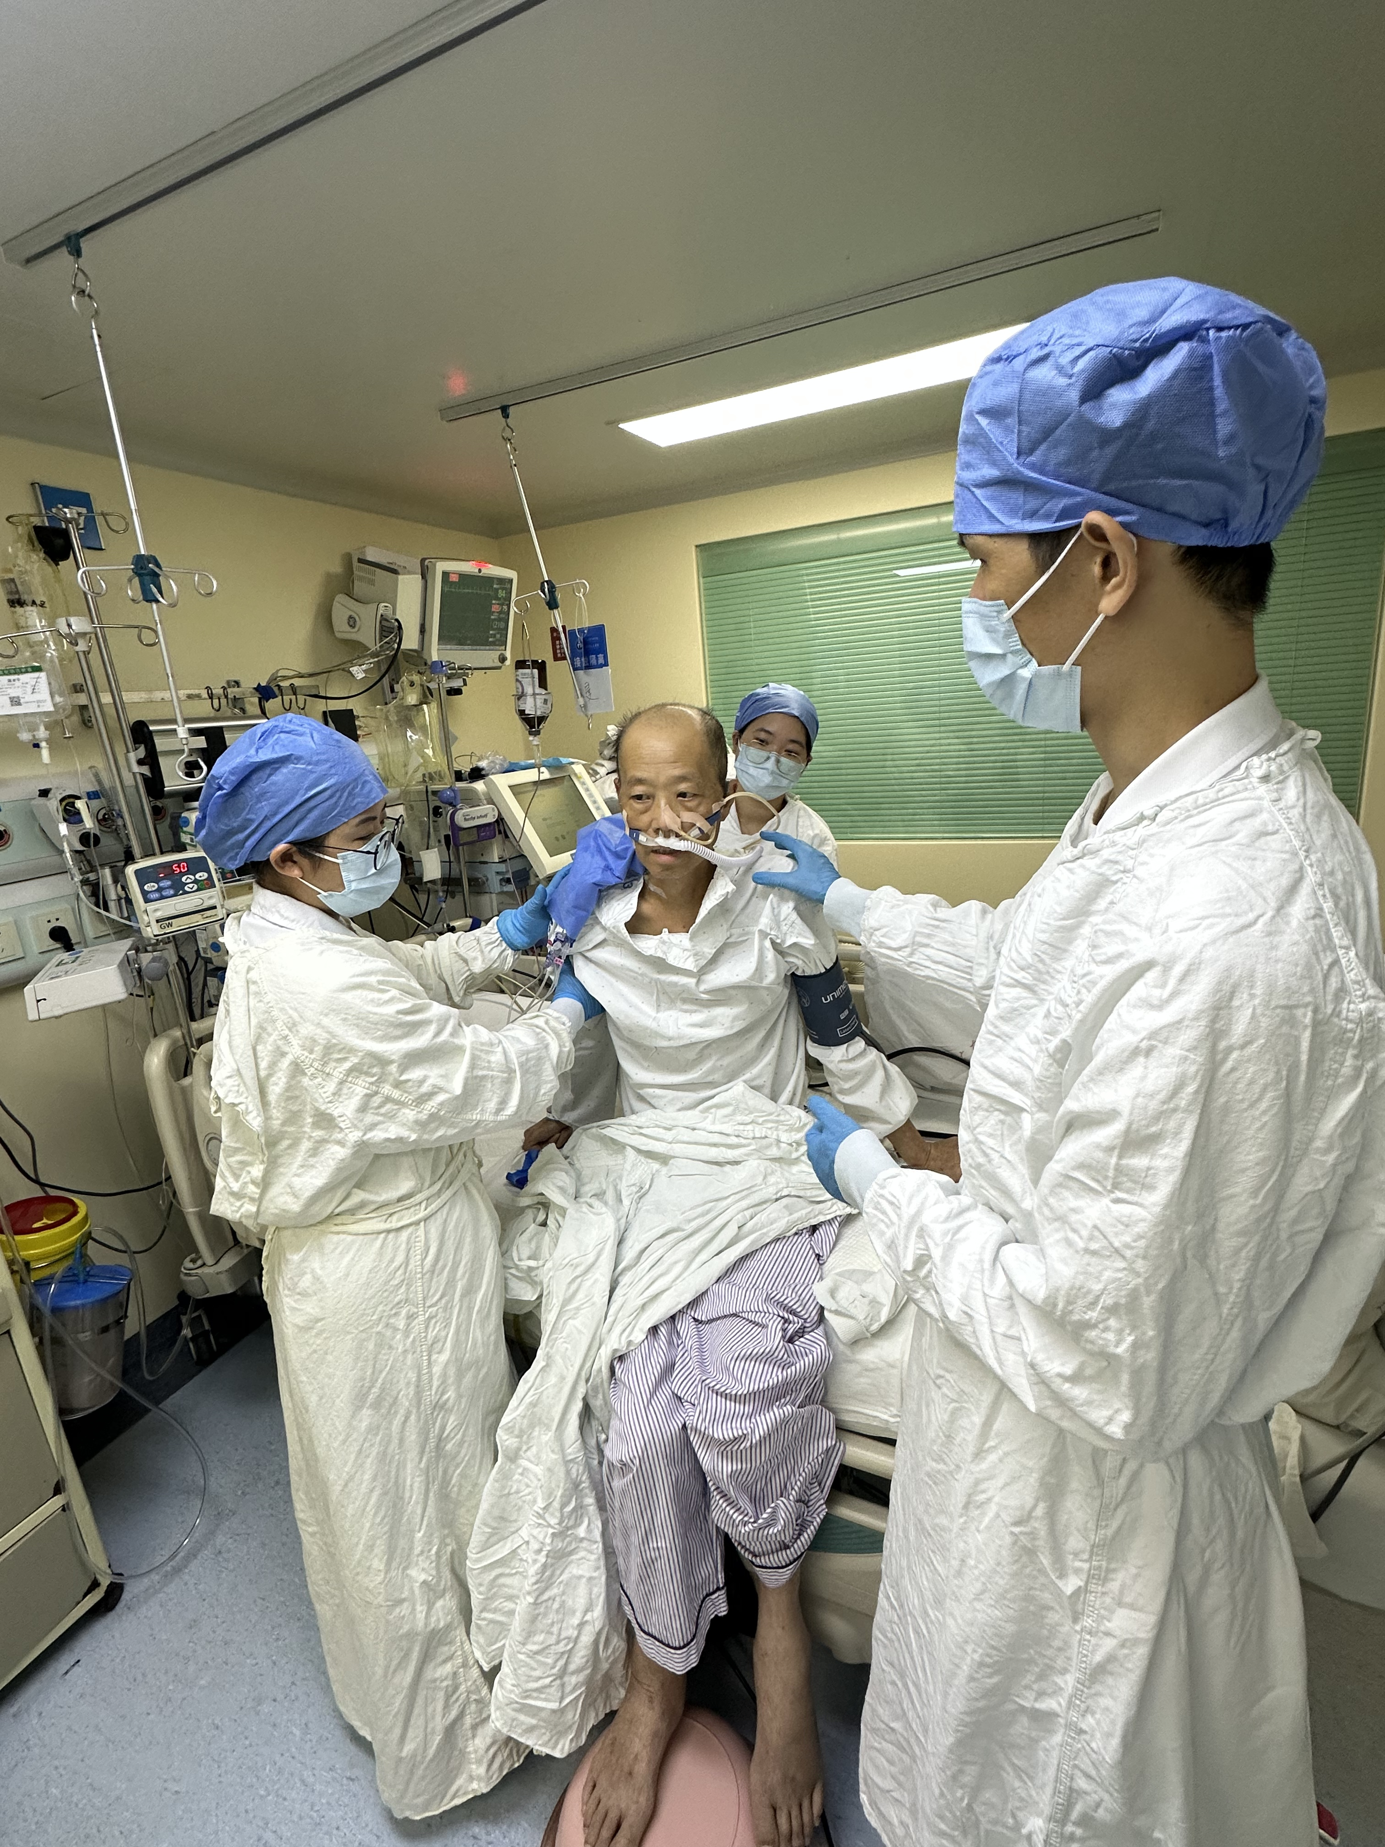
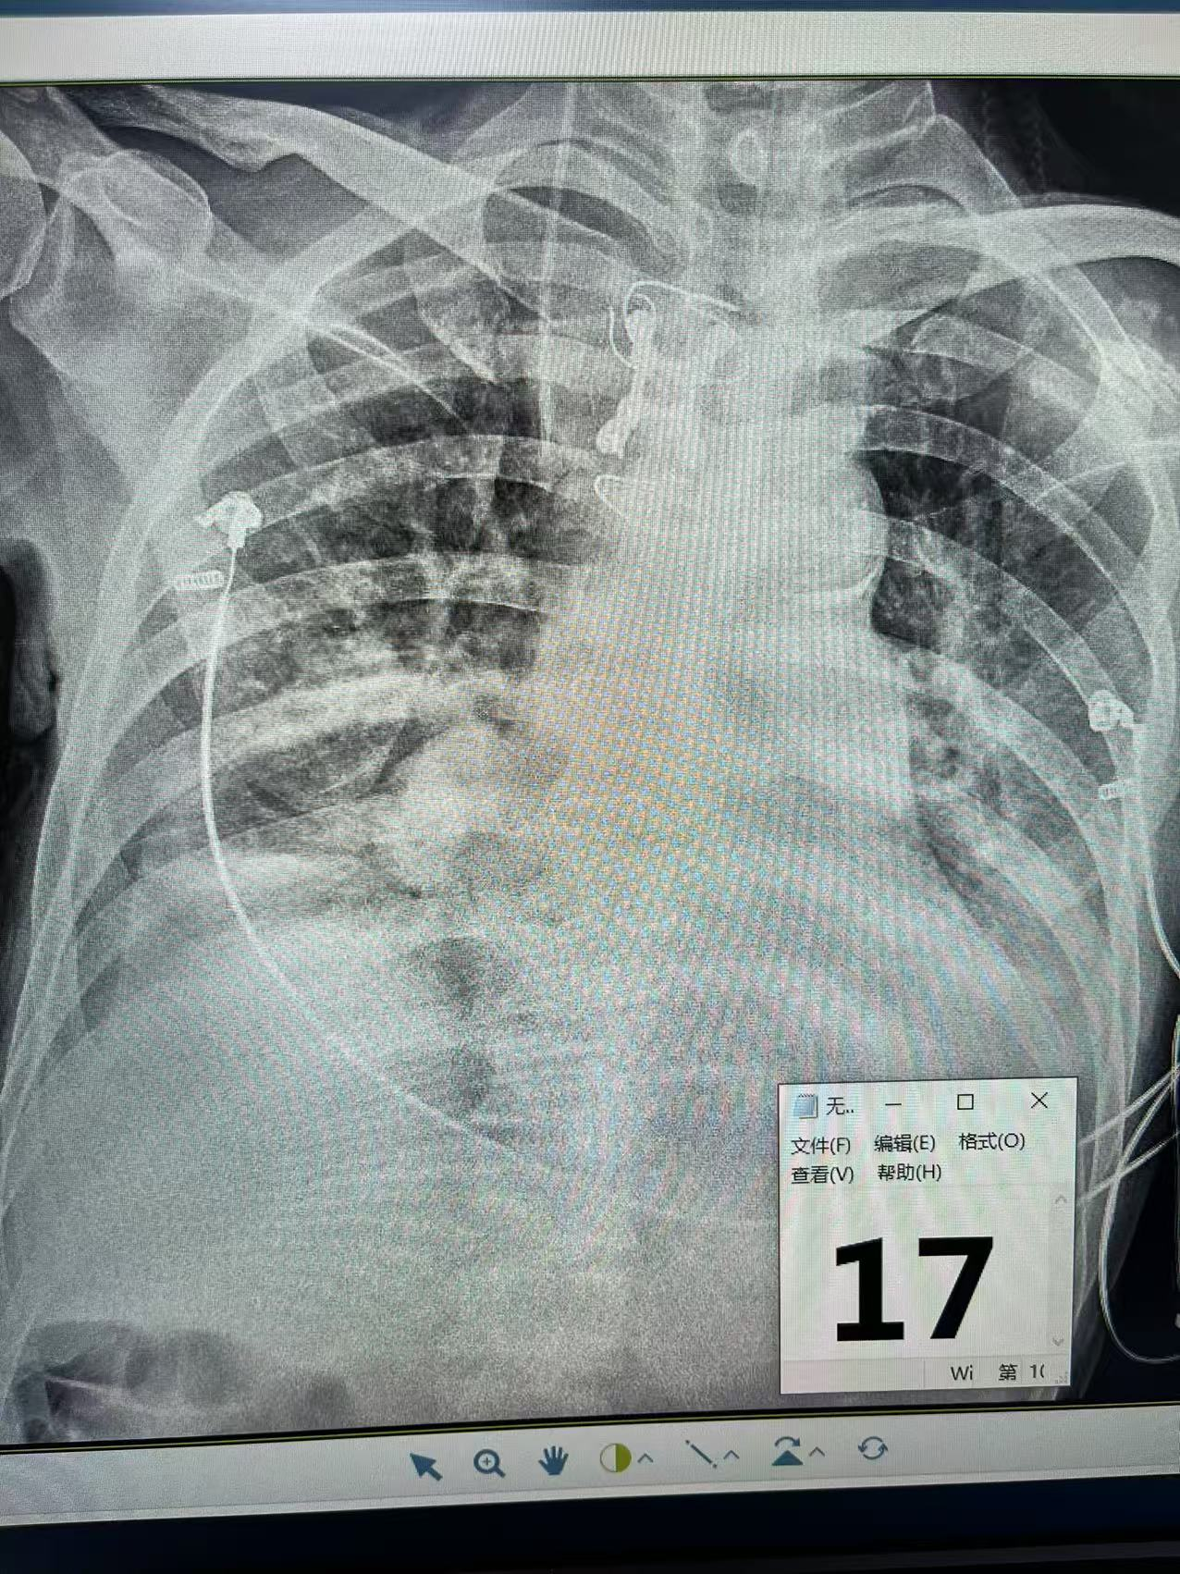
康复
7.18 DR
7.21 DR

Slide 21
治疗情况
06-17
06-18
06-19~06-24
06-25
06-26
06-27
06-28~07-01
心脏移植手术，术后常规头孢哌酮钠/舒巴坦钠针(舒普深) (3000mg) 每12小时一次、康替唑胺片(优喜泰) (800mg) 每12小时一次、 伏立康唑片(威凡)(进) (200mg) 每日两次抗感染
患者清醒，血流动力学稳定，氧合好，予拔管。
抗排斥、抗感染、CRRT脱水。
去甲肾上腺素 0.1μg/kg/min、去氧肾上腺素 0.75μg/kg/min维持。患者循环波动，血管活性药物用量大，不排除感染性休克可能，经验性加用头孢他啶阿维巴坦钠针(思福妥) (2.5g) 每8小时一次抗感染，完善血及痰NGS，扩容补液，气管插管接呼吸机辅助呼吸，行纤支镜肺泡灌洗吸痰术
去甲肾上腺素 0.2μg/kg/min、去氧肾上腺素 1.5μg/kg/min维持。不排除感染性休克可能，多黏菌素E甲磺酸钠针 (75mg) 每12小时一次、头孢他啶阿维巴坦钠针(思福妥) (2.5g) 每12小时一次抗感染，
患者血Ngs提示肺炎克雷伯菌、弗劳地柠檬酸杆菌、鲍曼不动杆菌、大肠埃希菌，痰Ngs提示鲍曼不动杆菌、弗劳地柠檬酸杆菌、肺炎克雷伯菌，大剂量血管活性药维持循环，考虑常规抗感染药物效果差，予以加用舒巴坦钠度洛巴坦钠2g 静脉点滴 q8h 抗感染治疗
继续抗感染、补充白蛋白、输注血小板，患者肺部感染、血流感染并感染性休克，考虑感染控制不佳，停用思福妥，改为美罗培南针(美平) (2000mg) 每8小时一次抗感染

Slide 22
治疗情况
07-02
07-03~07-09
07-10
07-11
07-12~07-20
患者气管插管内吸出较多血性痰，伴血氧饱和度下降，急行纤支镜检查见主支气管内渗血并血栓形成，局部应用凝血酶原复合物，加用垂体后叶素止血，加用更昔洛韦250mg q12h抗病毒
07-09再次脱离呼吸机，患者双肺痰多，血压波动，考虑感染加重、今日加用头孢他啶阿维巴坦钠针(思福妥) (2.5g) 每8小时一次
患者多黏菌素使用已达两周，今日停用多黏菌素，继续头孢他啶阿维巴坦钠针(思福妥) (2.5g) 每12小时一次、更昔洛韦针 (250mg) 每日一次、美罗培南针(美平) (2000mg) 每8小时一次、卡泊芬净针(卡净) (50mg) 每日一次、康替唑胺片(优喜泰) (800mg) 每12小时一次抗感染，
患者血tNGS回报不解乳链球菌（序列数138）、肺炎克雷伯菌（序列数58），患者间断低热，考虑感染反复，停用康替唑胺，改用万古霉素针(稳可信)(进)[适] (500mg) 每12小时一次抗感染治疗，间断行纤支镜肺泡灌洗吸痰术
患者肺不张，间断行纤支镜肺泡灌洗吸痰术，加强肺康复治疗、营养支持

Slide 23
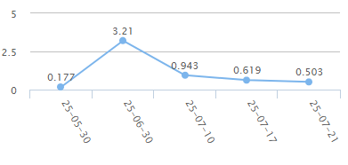
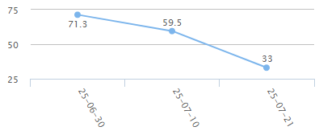
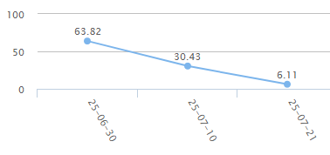
感染指标
PCT
IL-6
CRP

Slide 24

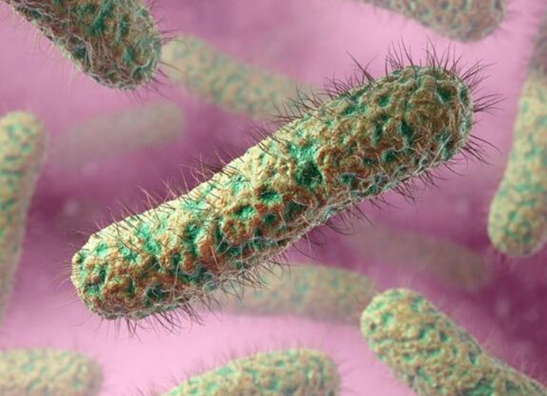
鲍曼不动杆菌是我国院内感染的主要致病菌之一
分布
耐药状况
广泛分布于医院环境。
易在住院患者皮肤、结膜、口腔、呼吸道、胃肠道及泌尿生殖道等部位定植。
具有强大的获得耐药性和克隆传播的能力，多重耐药、广泛耐药、全耐药菌株呈世界性流行。
常见对碳青霉烯类耐药，耐药机制主要与产生β-内酰胺酶有关。
致病情况
易感因素
可引起医院获得性肺炎、血流感染、腹腔感染、中枢神经系统感染、泌尿系统感染、皮肤软组织感染等。
最常见感染肺部，是医院获得性肺炎(HAP)，尤其是呼吸机相关肺炎(VAP)重要的致病菌。
长时间住院
入住重症监护室（ICU）
接受机械通气
侵入性操作
抗菌药物暴露
严重基础疾病
陈佰义，等. 中国鲍曼不动杆菌感染诊治与防控专家共识, 中华医学杂志, 2012, 92 (2): 76-85

Slide 25
鲍曼不动杆菌是我国院内感染的主要致病菌，疾病负担大，耐药情况严重
中国2023年检出鲍曼不动杆菌
366,748株
占革兰阴性菌9.2%
排名 第四¹
是HAP/VAP最常见病原体之一
占我国HAP16.2%-35.8%，VAP35.7%-50.0%²
检出率高
AB引起的HAP/VAP的总死亡率约为³
死亡率高
耐药率高
2024年鲍曼不动杆菌对亚胺培南/美罗培南等碳青霉烯类药物的耐药率⁴
42.6 %
>70%
CARSS 2023 年全国细菌耐药监测报告（摘要）
中华医学会呼吸病学分会感染学组.中国成人医院获得性肺炎与呼吸机相关性肺炎诊断和治疗指南(2018年版). 中华结核和呼吸杂志, 2018,41(4) : 255-280
Lim SMS, et al. J Infect . 2019 Dec;79(6):593-600;4.CHINET 2024年细菌耐药监测结果

Slide 26
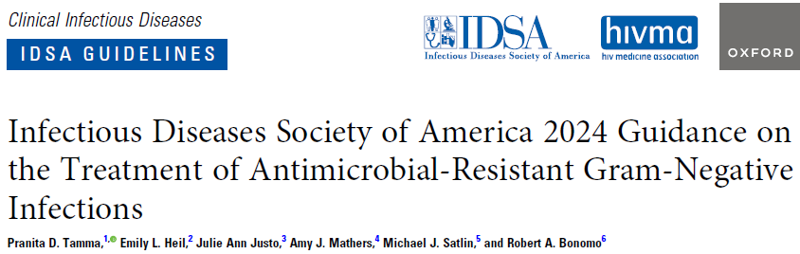

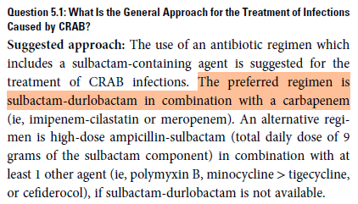
IDSA 2024 耐药革兰氏阴性菌感染的治疗指南推荐：舒巴坦-度洛巴坦为CRAB感染治疗的首选方案
治疗CRAB引起的感染的首选方案是舒巴坦-度洛巴坦
联合碳青霉烯类药物（如亚胺培南-西司他丁或美罗培南）
如无法获得舒巴坦-度洛巴坦，可选方案是大剂量氨苄西林-舒巴坦（每日总剂量为9g舒巴坦成分）与至少一种其他药物联用（多粘菌素B、米诺环素 > 甘氨酰环素类或头孢地尔）
IDSA：美国传染病学会；CRAB：碳青霉烯类耐药的鲍曼不动杆菌
Tamma PD, et al. Clin Infect Dis. 2024 Aug 7:ciae403. doi: 10.1093/cid/ciae403. Online ahead of print

Slide 27
总结
心脏移植术后合并鲍曼不动杆菌等多重感染发生率高，治疗难度大，病死率高，耐药情况严重。
临床病原学培养检出率低，时效长，难以及时为临床用药提供有效证据，高通量测序技术可以及时、精准检测，但是费用高，靶向病原学tNGS可以提供精准的无菌体液病原学检测，费用相对低廉
舒巴坦-度洛巴坦是β-内酰胺/β-内酰胺酶抑制剂联合制剂，舒巴坦用于杀灭鲍曼不动杆菌，度洛巴坦用于抑制β-内酰胺酶从而恢复舒巴坦的活性。该药体外敏感性高，肺部穿透率高，临床应答和微生物应答更优，肾毒性更低，总体耐受性良好。IDSA最新指南推荐舒巴坦-度洛巴坦为治疗CRAB感染的首选方案。

Slide 28

感谢您的观看
THANK YOU FOR YOUR WATCHING

